Slide 1

Ett bokningssystem
Bokningssystemet
för bokning av lokaler, resurser och mat.
Johnny Pesola (jp222px) 2015

Slide 2

Bokningssystemet
Kunden för systemet

Slide 3

Bokningssystemet
Vision
Ersätta papperspärmar

Slide 4

Bokningssystemet
Krav & önskemål:
Boka lokaler, utrustning, personal, mat och dryck.

Slide 5



Bokningssystemet
Val av ramverk / mjukvara
Front-end
Back-end
Web API 2
Back-end
2008 R2

Slide 6

Bokningssystemet
Varför
2008 R2
Relationsdatabas och Constraints
Constaint.
Går ej att dubbelboka lokal
Lokal-
bokning
Lokal
Bokningstillfälle
Mat-
bokning
Måltid
Kund
Resurs-
bokning
Resurs

Slide 7
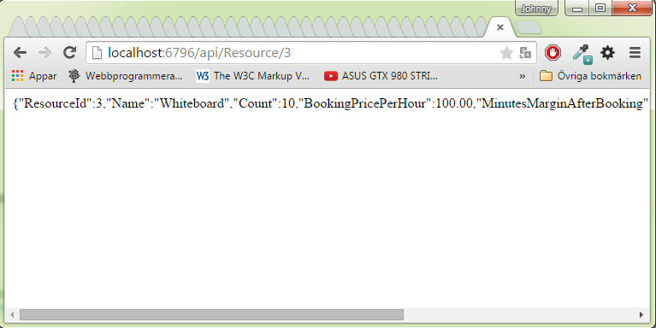
Bokningssystemet
Varför
Web API 2
Enkelt att bygga REST API
Data-annotations = Smidig validering
POST / GET / PUT / DELETE

Slide 8
Bokningssystemet
Varför
Databinding
Enhetstestning
Validering
Directives
Rapp användarupplevelse!

Slide 9

Bokningssystemet
Målgrupper för gränssnittet
Administrativ personal
Präster
Musiker
Pedagoger
Kyrkogårdspersonal
Körspersonal

Slide 10

Bokningssystemet
Utformning av gränssnittet
Logiskt
Lättanvänt
Snabbt
Funktionsrikt
Överskådligt
Mobilanpassat

Slide 11
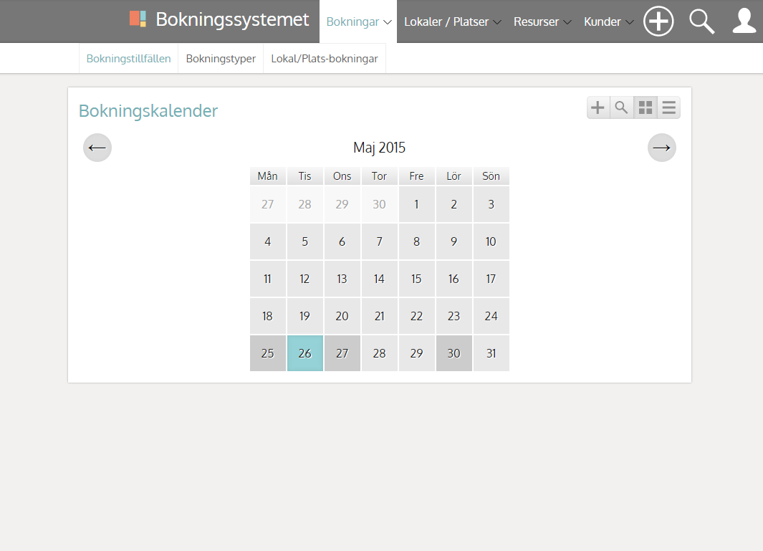
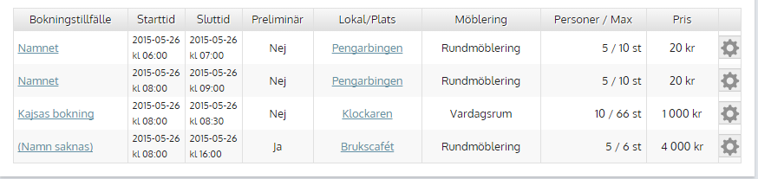
Första versionen av gränssnittet
Bokningssystemet
Onödiga knappar
Konstiga undermenyer
Rörigt intryck

Slide 12
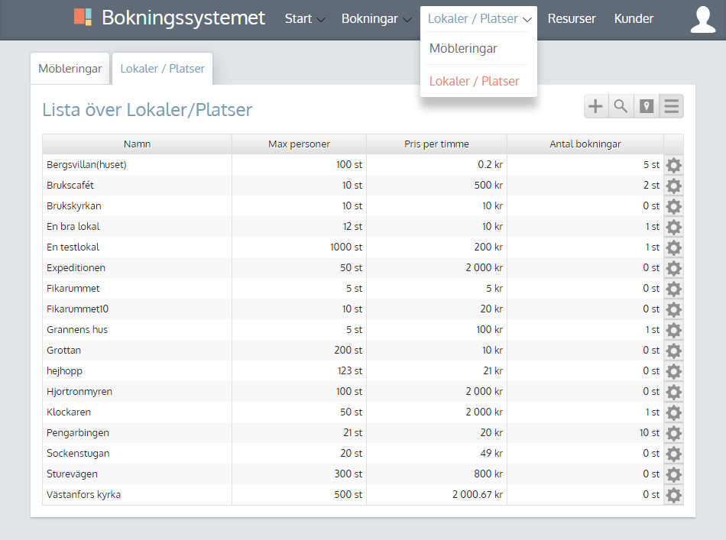
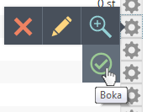
Andra versionen av gränssnittet
Bokningssystemet
Drop down
Flikar
Mer logisk

Slide 13
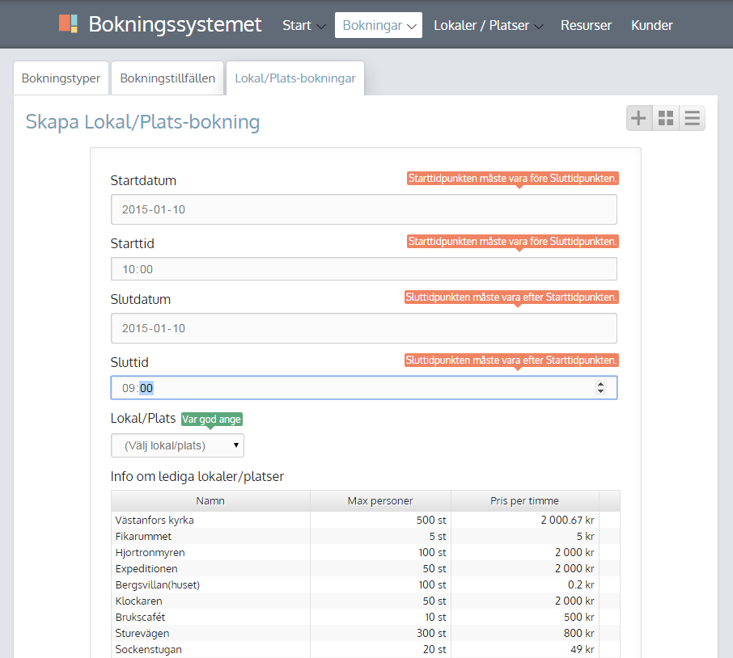
Skapa lokal/plats-bokning
Bokningssystemet
Dynamisk validering
Lediga lokaler visas direkt

Slide 14
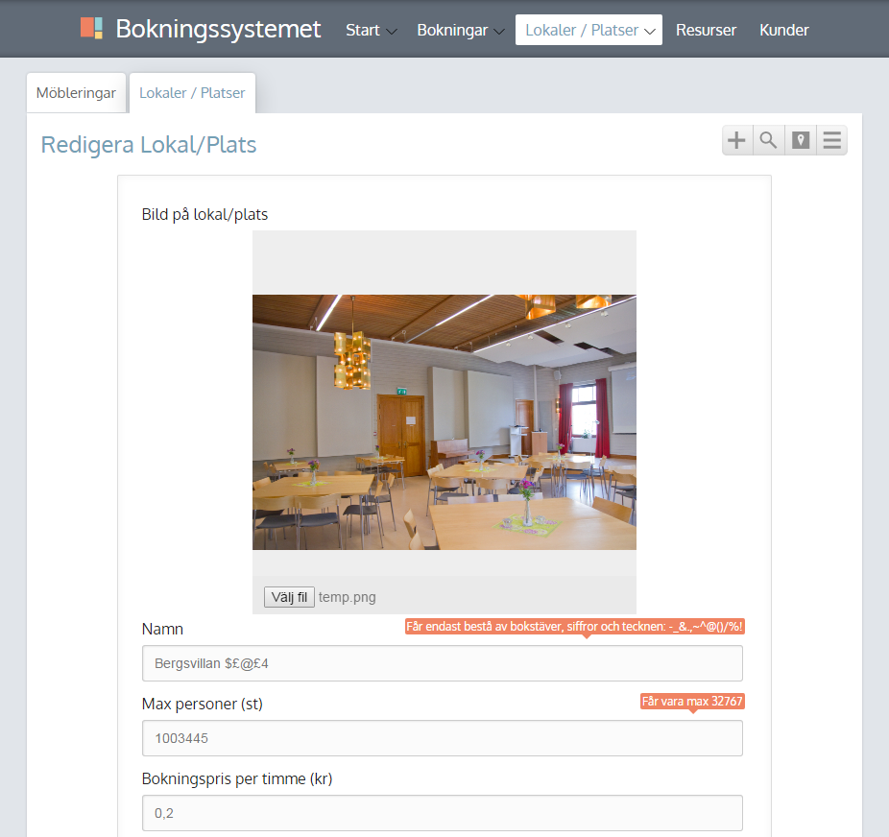
Redigera lokal/plats
Bokningssystemet
Vald bild visas direkt.
Men laddas bara upp när lokal sparas.

Slide 15
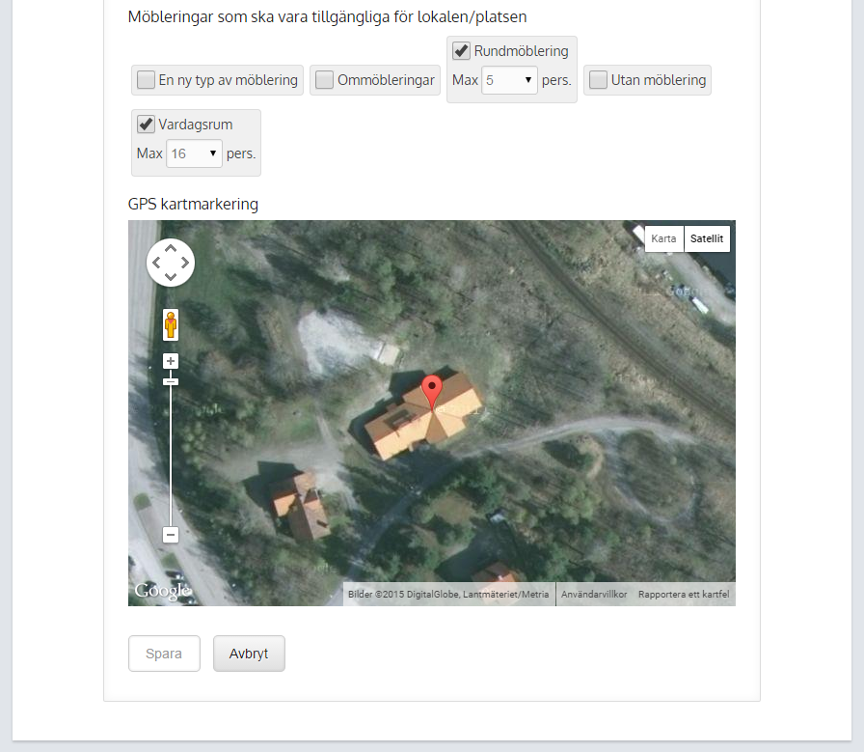
Redigera lokal/plats
Bokningssystemet
GPS position för lokaler
Går inte att spara förrän fält fylls i korrekt

Slide 16

Bokningssystemet
Problem på vägen
Orealistisk kravspecifikation. Grunden för systemet saknades.

Slide 17
Bokningssystemet
Problem på vägen
Gränsnittet har fått lida.
Fick anpassa sig efter databasens CRUD funktionalitet.

Slide 18

Bokningssystemet
Slutsats
Kan ha flertal frontends (t.e.x. mobilappar)
Web API 2

Slide 19
Bokningssystemet
Slutsats
Blixtsnabbt gränssnitt. Mindre trafik till och från server.

Slide 20

Bokningssystemet
Slutsats
Web API:er och
Javascript frameworks

Slide 21
Bokningssystemet
Målgrupper:
Administrativ personal (Lokalbokningar)
All möjlig personal för interna lokal- och resursbokningar. (Präster, musiker, pedagoger osv. )

Slide 22
Bokningssystemet
Kontakt med kunden. Vad sa dem?
Kunden har för lite kunskap för att ge feedback på något utom gränsnittet.

Slide 23
Bokningssystemet
Problem med krav dokumentet.
En drömbild av specifika funktioner man önskade att systemet hade.
Förutsatte att basfunktionalitet redan fanns, när det är det som måste byggas först.
Är det som egentligen skulle varit i Steg 1.
Kravdokumentationen fick byggas om

Slide 24
Uppnåddes visionen?
Bokningssystemet
Till stora delar. Men mycket räckte inte tiden till.
Är ett fortgående projekt med en bra fungerande grund.

Slide 25
Uppnåddes kraven?
Bokningssystemet
Det urskrpungliga första steget i kraven uppnåddes ej, men den var inte heller verklighetstrogen.
Efter omförhandlig så möttes de flesta kraven i den systemet.

Slide 26
Bokningssystemet
Administrativ personal för lokal- och resursbokning
Mål för upplevelse av gränsnitt:
Ett funktionellt, lättanvänt och överskådligt gränsnitt.

Slide 27
Bokningssystemet
Varför valde jag det gränsnittet.
Lätt att implementera för mobiler i framtiden.
Viktigaste punkter i funktionalitet

Slide 28
Bokningssystemet
.NET wep api backenden
Varför WEB API 2 .NET?
Funkar bra ihop med MsSQL
Web api verkarkade bra.
Mer kontroll med ADO.NET kontra Entity Framework

